Slide 1
第7章 太阳系
太阳系由太阳、八大行星、矮行星以及太阳系小天体等构成。
§7.1 日心体系的确立
一、托勒密宇宙地心体系 （要点） 图及评价
二、哥白尼的宇宙日心体系 （要点）图 及评价
三、科学实践对宇宙日心体系的证实
1. 伽利略的发现
2. 开普勒发现行星运动三定律图
3.牛顿发现万有引力定律并对开普勒三定律作了修正
4.光行差和周年视差的发现
5. 海王星的发现
四、行星的视运动及其解释
1.行星相对于太阳的视运动 图
2.行星相对于恒星的视运动 图
3.行星的会合运动 （行星会合运动方程式）

Slide 2
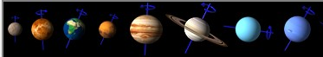
§7.2 太阳系天体的运动和结构特征 一、行星和卫星的轨道运动 1.共面性、近圆性和同向性 2.提丢斯法则 3.规则卫星和不规则卫星 二、太阳系天体的自转 (金星、天王星比较特殊）
三、太阳系天体角动量分布异常

Slide 3
§7.3 太阳
太阳和我们的关系极为密切。太阳是地球上光和热的主要来源，是地球上生命的源泉。地球的许多现象都与太阳的运动、变化过程有关。
（太阳辐射能变化－－DTM模型演示）
一、太阳的概况
1.大小；2.质量；3.密度；4光度；5运动
太阳是一个普通恒星
二、太阳的基本结构
太阳从中心到边缘可以分为核反应区、辐射区、对流区、太阳大气（光球层、色球层、日冕）几个部分。图
三、太阳的能量来源
太阳目前的能量来源是热核反应。即：四个氢核聚变为1个氦核的过程，写成方程式：41H → 4He

Slide 4
四、太阳活动 （指太阳大气的活动，明显的标志有黑子、耀斑、太阳风等）
1.太阳黑子（在光球上） 图
（1）周期 ：基本周期11年。
（2）磁场 ：磁周22年 图
（3）米粒结构
（4）黑子是太阳活动的主要标志之一
2.光斑（在光球上）和谱斑（在色球上）
3.日珥（在色球上）也有11年的周期变化
4.耀斑（在色球上），与黑子关系密切。它会引起磁暴（图）与极光（图）。
5.日冕凝聚区：位于很发达的黑子取和光斑上。
6.太阳活动区: 是太阳活动的主要载体
7.太阳活动起源：看法不一。

Slide 5
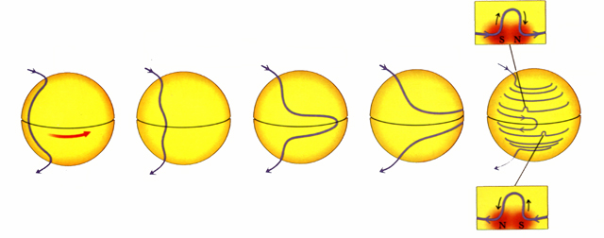
太阳活动起源假说

Slide 6
五、日地关系
日地关系主要研究太阳发射能量的变动部分与地球物理现象之间的关系 。
NASA发射的“ 日地关系观测卫星STEREO（Solar Terrestrial Relations Observatories ）” ，可以捕捉到大量太阳活动的信息。
1、太阳活动的地磁效应
（1）磁暴 （2）极光
2、太阳活动的电离层效应
3、太阳活动对于中性高层大气的影响
4、太阳活动对地球的其它影响
（1）气象（2）生物圈
5、太阳活动的预报

Slide 7
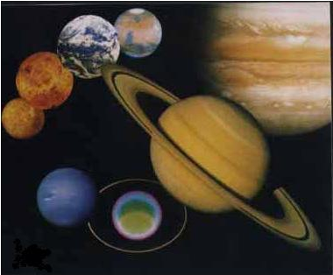
§7.4 行星及太阳系小天体的概况
一、八大行星
（一）主要的特点 ，如轨道、公转周期、有无水的存在、大气层、卫星等。
1、水星 图
2、金星 图
3、地球 图
4、火星 图
5、木星 图
6、土星 图
7、天王星 图
8、海王星 图
﹡冥王星（2006年8月由“行星“降为“矮行星“） 图

Slide 8
（二）地球成为太阳系绿洲的原因
第一，地球与太阳的距离适中，加上自转与公转周期相当，使得地球能接收适量的太阳辐射。
第二，地球的质量虽不大，但密度较大，由重元素组成，具有一层坚硬的岩石外壳，能贮存液态水。岩石上层经风化，发育形成土壤层，能为动、植物的生长发育提供良好的基地。
第三，在地球引力作用下，大量气体聚集在地球周围，形成包围地球的大气层。
第四，地球大气中含氧丰富，高空氧在太阳紫外线作用下形成臭氧层，臭氧层吸收太阳紫外辐射，使之不能到达地表。
第五，地球磁场在太阳风的作用下形成了磁层，它对太阳风带来的高能粒子具有阻挡及捕获作用，使地球上的有机体免受或少受侵害。
第六，在类地天体上存在多种地质过程，它们有普遍的相似特征，又有很大区别。地球是大行星中唯一发生板块构造运动的星体。
第七，在月地系统中，月球对地球旋转轴的倾斜度起着稳定作用，有人认为这也是目前地球上允许生命存在的许多重要因素之一。

Slide 9
二、太阳系大行星的卫星 表、图
三、太阳系的小天体（包括流星体、小行星、彗星等）
1.流星体、流星群、流星雨、陨石、陨石坑
太阳系中无固定轨道的小天体，称为流星体，它受较大天体引力作用，被俘获。若较大天体有大气，进入大气层就会产生摩擦，出现发光发热的流星现象（如：地球上的偶发流星），未燃烧尽落入地面则成为陨星，成分是铁质为主的，叫陨铁，一般石头成分的叫陨石，地面出现陨石坑。大量的流星体若沿一定的轨道运动，称为流星群，被地球吸引后形成流星雨。平行落入地球的的流星光，在地面看来似乎是从一个点发出的，人们就以这个点附近的区域的星座作为流星雨的命名，如狮子座流星雨。
2.小行星（近地小行星）（图）
大多数小行星分布在火星和木星之间，构成小行星带， 最大的小行星是谷神星。在地球轨道附近的被称为近地小行星。 近地小行星可分为三类：
①阿坦型，其轨道半长径小于1.0天文单位；②阿波罗型，其轨道近日距小于1.0天文单位；③阿莫尔型，其近日距小于1.3天文单位。
3.彗星（组成、轨道、周期）（图）
完整的彗星形态由彗核、彗发和彗尾构成，主要由冰物质组成。
轨道或椭圆或抛物线或双曲线。有周期彗星和非周期彗星之分。一般周期长于200年的称为长周期彗星。

Slide 10
§7.5 太阳系的疆域
一、太阳系的疆界半径范围确定：
1．若以冥王星轨道为界约40AU；
2．按彗星起源假说中的柯伊伯彗星带是：50～1000AU。
依奥尔特云（Oort Cloud）是：10万AU～0.5Ly；
3．依太阳风层顶：100～160AU；
4. 理论计算得到的太阳系引力范围为15～23万AU。
二、太阳系标准大行星的条件
1.冥王星的降级
2.历史上讨论的“第十大行星“之谜
§7.6 太阳系的起源和演化
一、康德和拉普拉斯星云说 图
二、灾变说
三、二十世纪的各种星云说
四、戴文赛关于太阳系起源的学说 图

Slide 11
思考与练习题
１．托勒密的宇宙地心体系的要点是什么？
２．哥白尼的宇宙日心体系的要点是什么？
3．太阳的基本结构如何？有何特点？
4．根据大行星的特性，简述行星有几种分类？
5．太阳系中有特色的卫星举几例。
6．太阳系小天体有哪些？有何特性？
7．说明狮子座流星雨的成因
8．简述地球的宇宙环境
9．康德──拉普拉斯星云说的要点是什么？
10．灾变说为什么不能正确地说明太阳系的起源问题？
11．戴文赛的新星云说的要点是什么？他如何解释太阳系的主要特征？
进一步讨论
回顾人类对太阳系天体的认识过程。你怎样看待太阳系的起源问题？
随着空间探测技术的发展，21世纪人类对太阳系还有哪些重大研究课题？

Slide 12
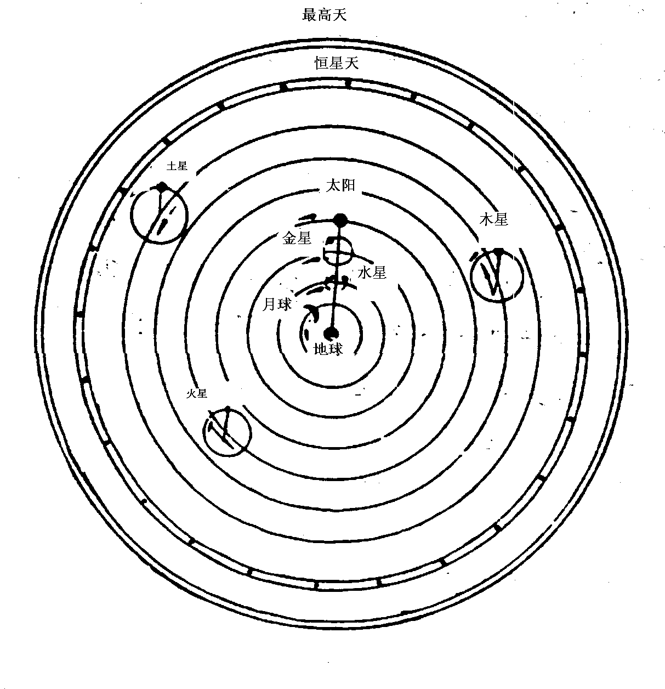
要点：
1．地球位于宇宙中心静止不动
2．每个行星都在一个叫“本轮”的小圆形轨道上匀速转动，本轮中心在叫做“均轮”的大圆形轨道上绕地球匀速转动，但地球不是均轮中心，而是同圆心有一定的距离。这样以便解释行星运动中的顺行、逆行、合、留等现象。
3．水星和金星的本轮中心位于地球与太阳的连线上，本轮中心在均轮上一年转一周；火星、木星和土星到它们各自的本轮中心的连线始终与地球到太阳连线平行，这三颗星每年绕其本轮中心转一周。
图7. 1托勒密地心体系简图
4．恒星都位于被称为“恒星天”的固体壳层上，日、月、行星除上述运动外，还与恒星一起每天绕地球转一周，以此解释各种天体的每天东升西落现象。

Slide 13
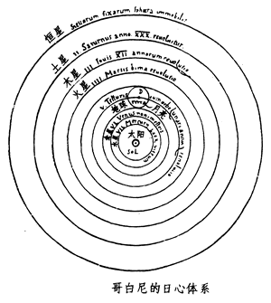
要点：
1. 地球不是宇宙的中心，太阳才是宇宙的中心。太阳运行的一年周期是地球每年绕太阳公转一周的反映。
2. 水星、金星、火星、木星、土星五颗行星同地球一样，都在圆形轨道上匀速地绕太阳公转。
3. 月球是地球的卫星，它在以地球为中心的圆轨道上，每月绕地球转一周，同时月球又跟地球一起绕太阳公转。
4. 地球每天自转一周，天穹实际不转动，因地球自转，才出现日月星辰每天东升西没的周日运动，是地球自转运动的反映。
5. 恒星离地球比太阳远得多。
由于科学水平及时代的局限，哥白尼的日心体系也有缺陷。主要有三个：
1. 把太阳作为宇宙的中心，且认为恒星天是坚硬的恒星天壳；
2. 保留了地心说中的行星运动的完美的圆形轨道；
3.认为地球匀速运动。

Slide 14
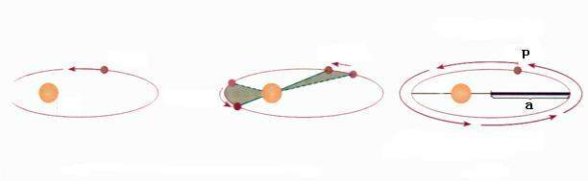
（1）轨道定律：
所有行星运动的轨道都是椭圆，太阳位于椭圆的一个焦点上。
（2）面积速度定律：
行星的向径在单位时间内扫过的面积相等。因此，行星在近日点附近比在远日点附近转动得快。
（3） 周期定律：
行星绕太阳运动的周期的平方与它们轨道半长径的立方成正比。

Slide 15
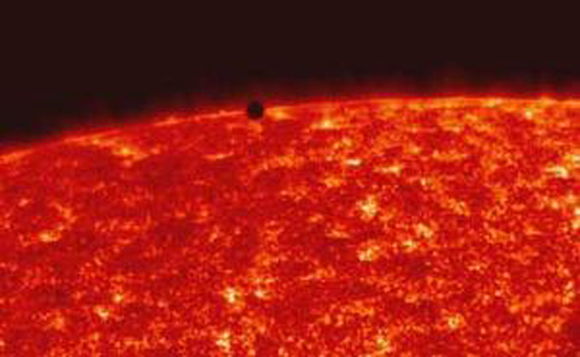
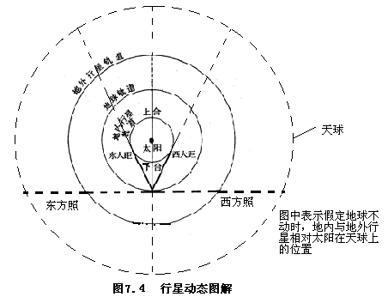
水星凌日
把地球轨道以内的行星称为“地内行星” ；以外的称为“地外行星”

Slide 16
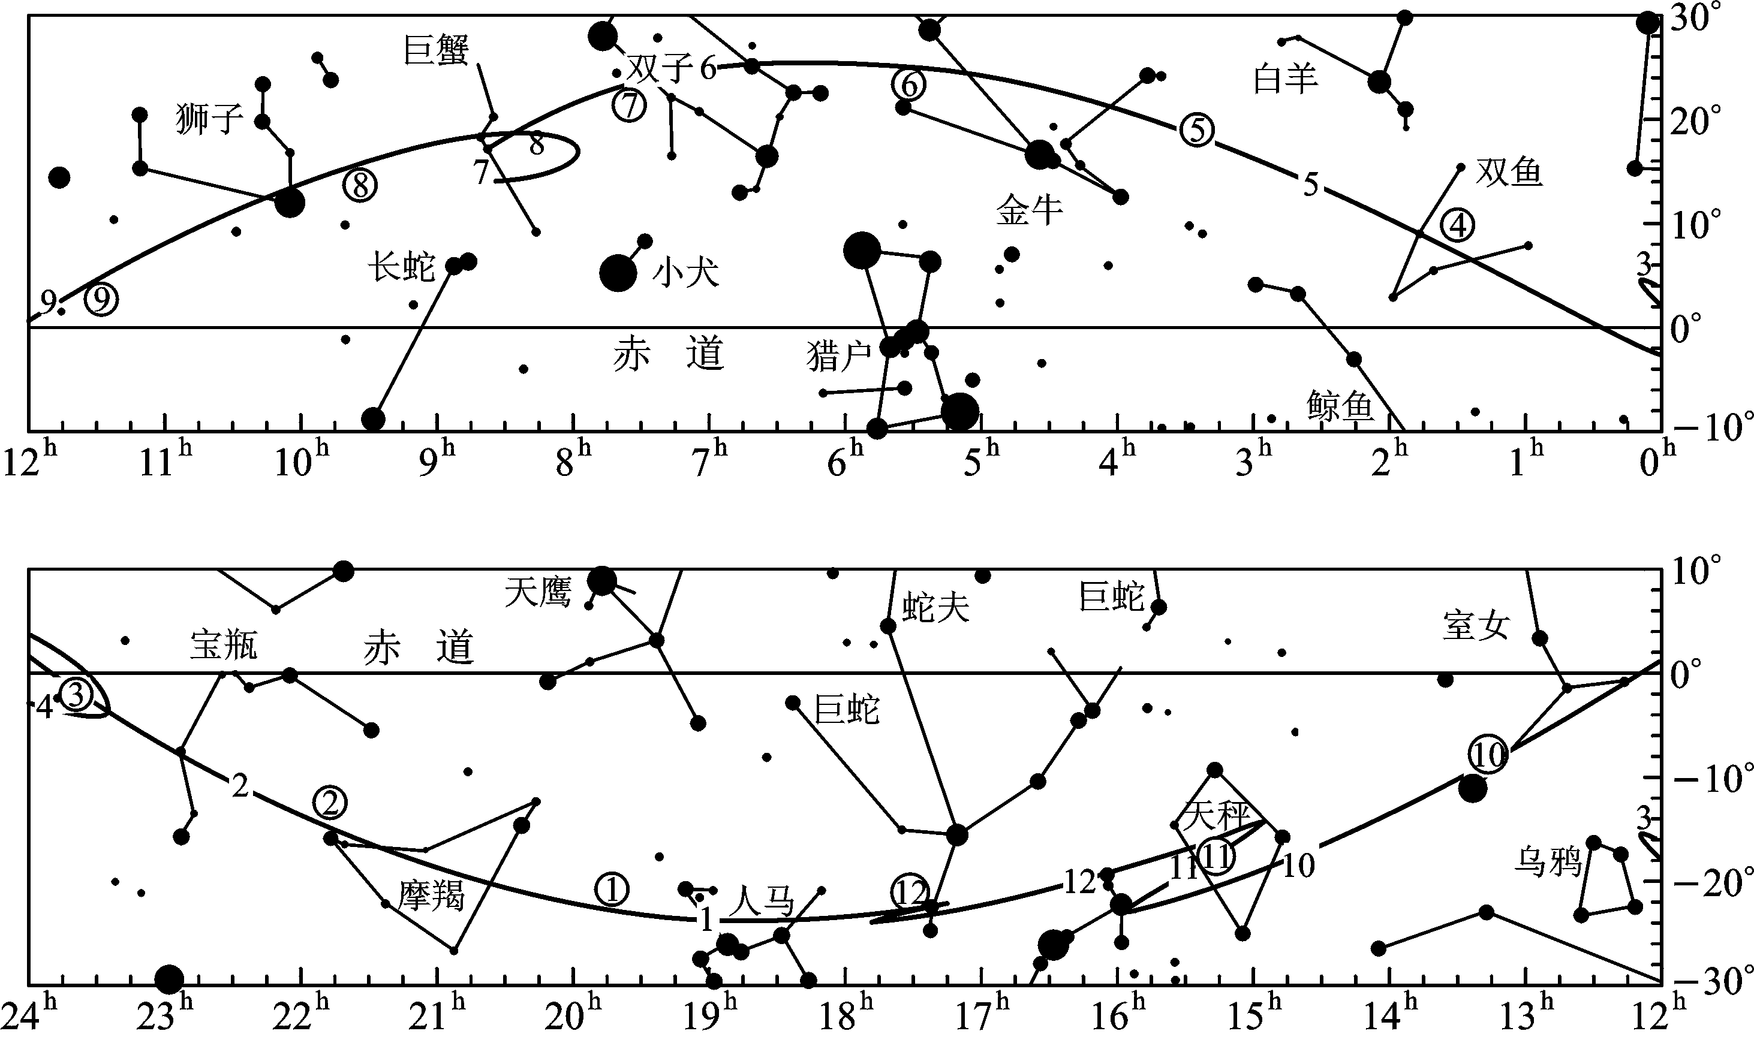
行星视运动
Notes:
From fall 1977 through spring 1978, Mars moved across the constellations of Gemini and Cancer. From mid-December through the end of February, Mars's motion was retrograde.

Slide 17
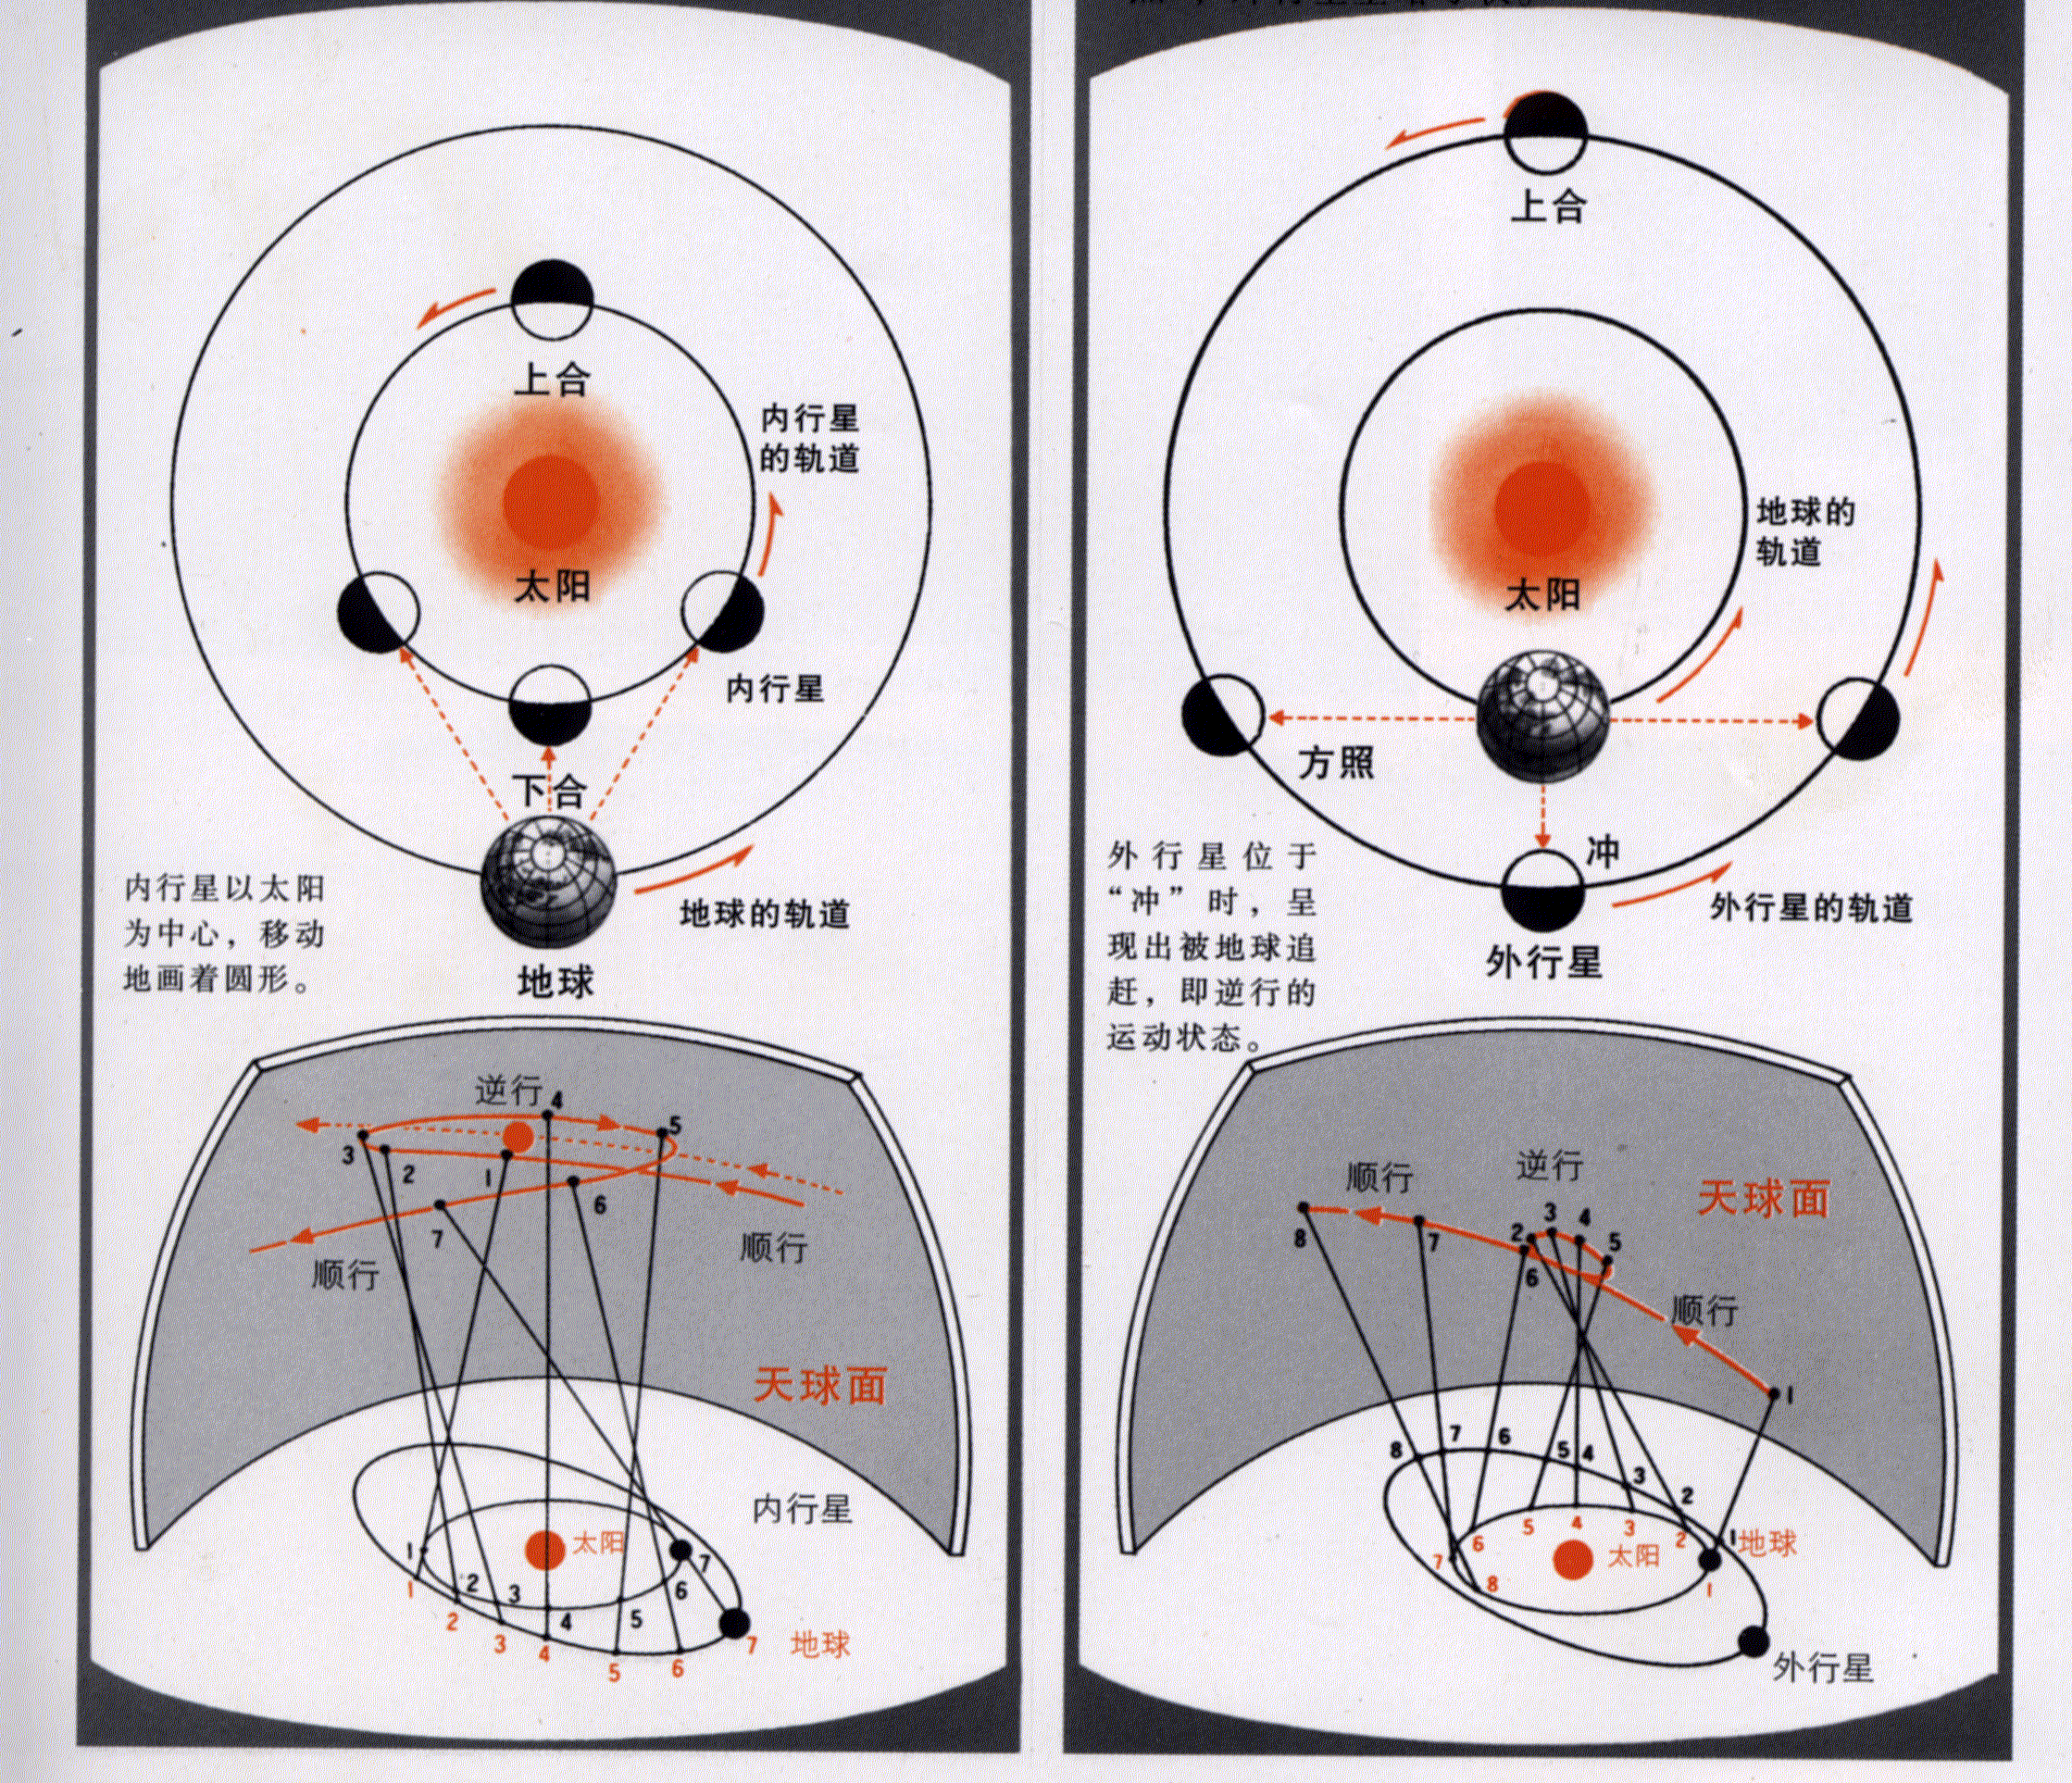

Slide 18
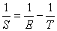
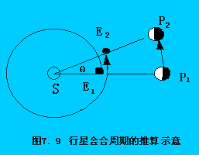
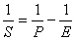
对于地外行星：
对于地内行星：
注：以E和T分别表示地球和地外行星的恒星周期；S表示行星的会合周期。

Slide 19
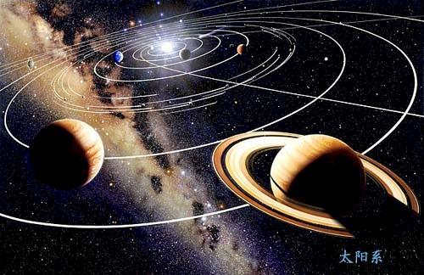
太阳系

Slide 20
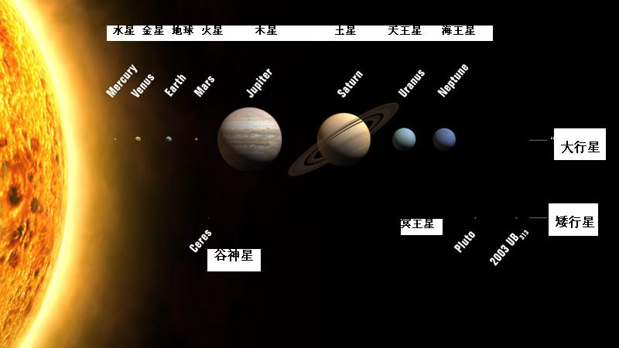
2006年对大行星重新定义

Slide 21
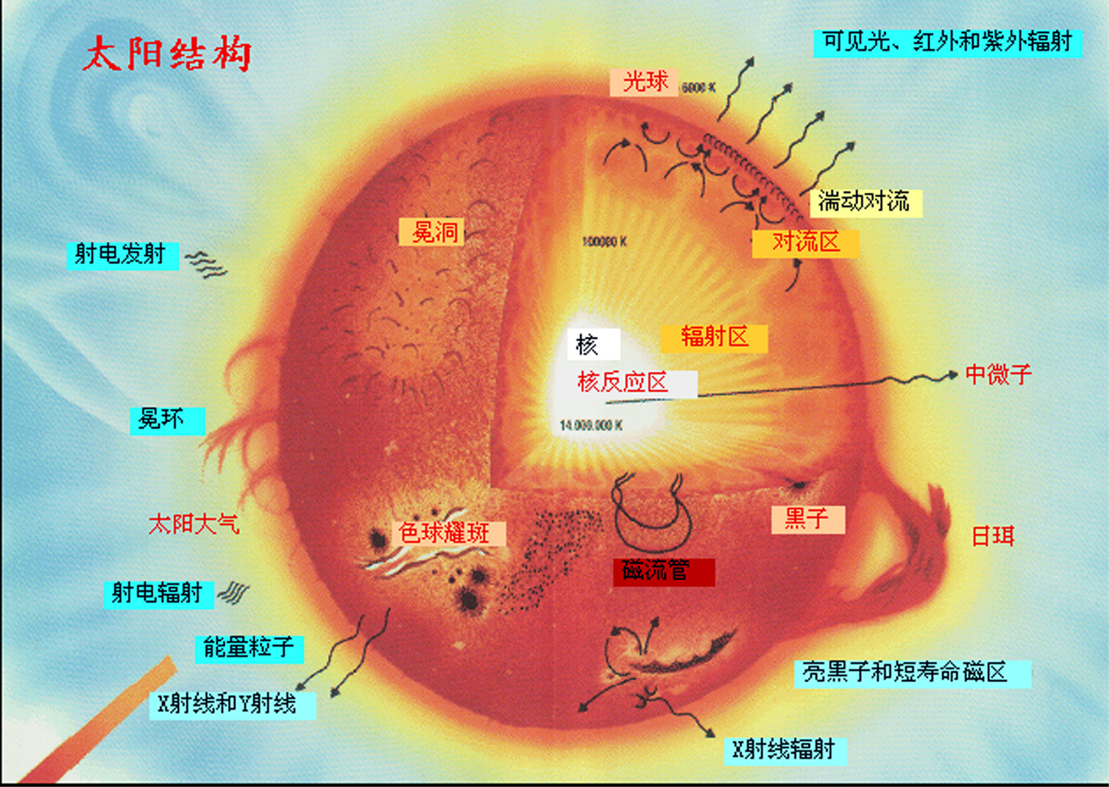
太阳从中心到边缘可以分为核反应区，辐射区，对流区和太阳大气几个组成部分。

Slide 22
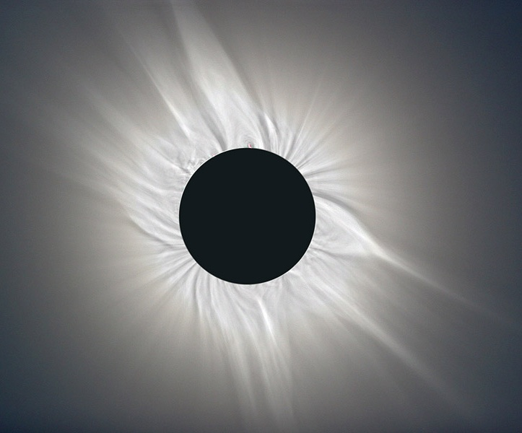
日冕

Slide 23
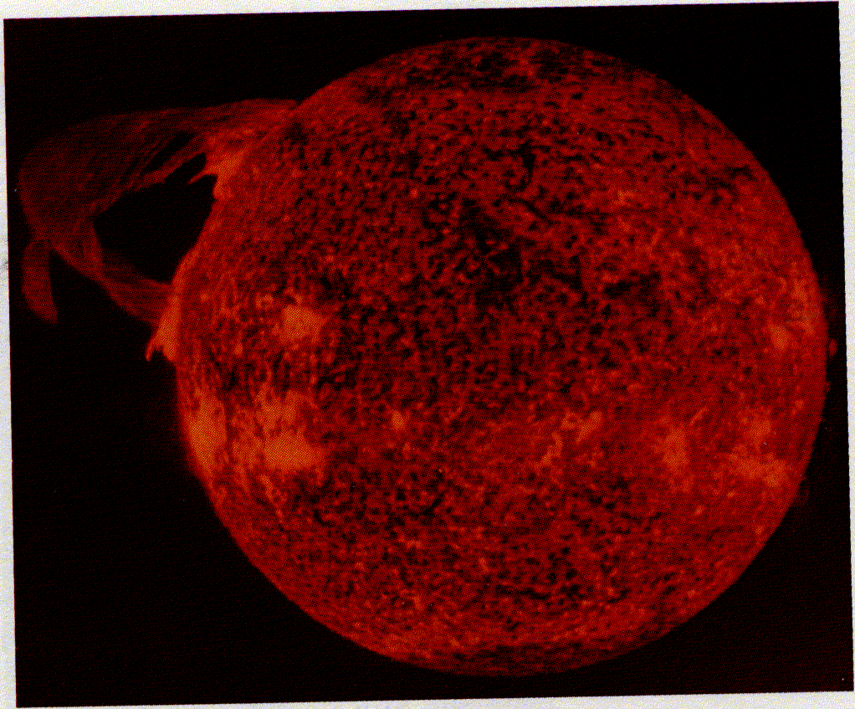
日珥
Notes:
Spicules are jets of cool gas that rise up into warmer regions of the Sun's outer atmosphere. Numerous spicules are visible in this He, photograph, which also shows many details of the chromosphere. Spicules are located along the irregularly shaped boundaries between supergranules. (NOAO)

Slide 24
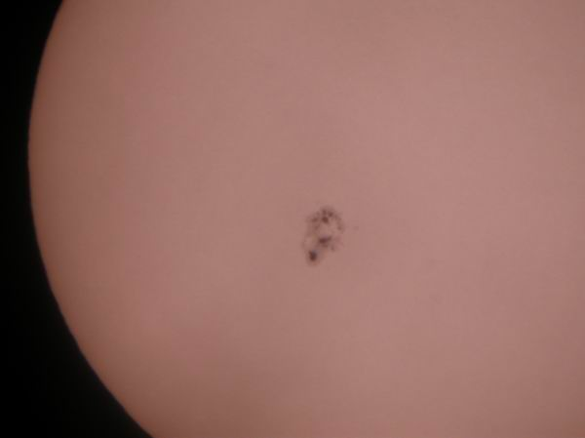
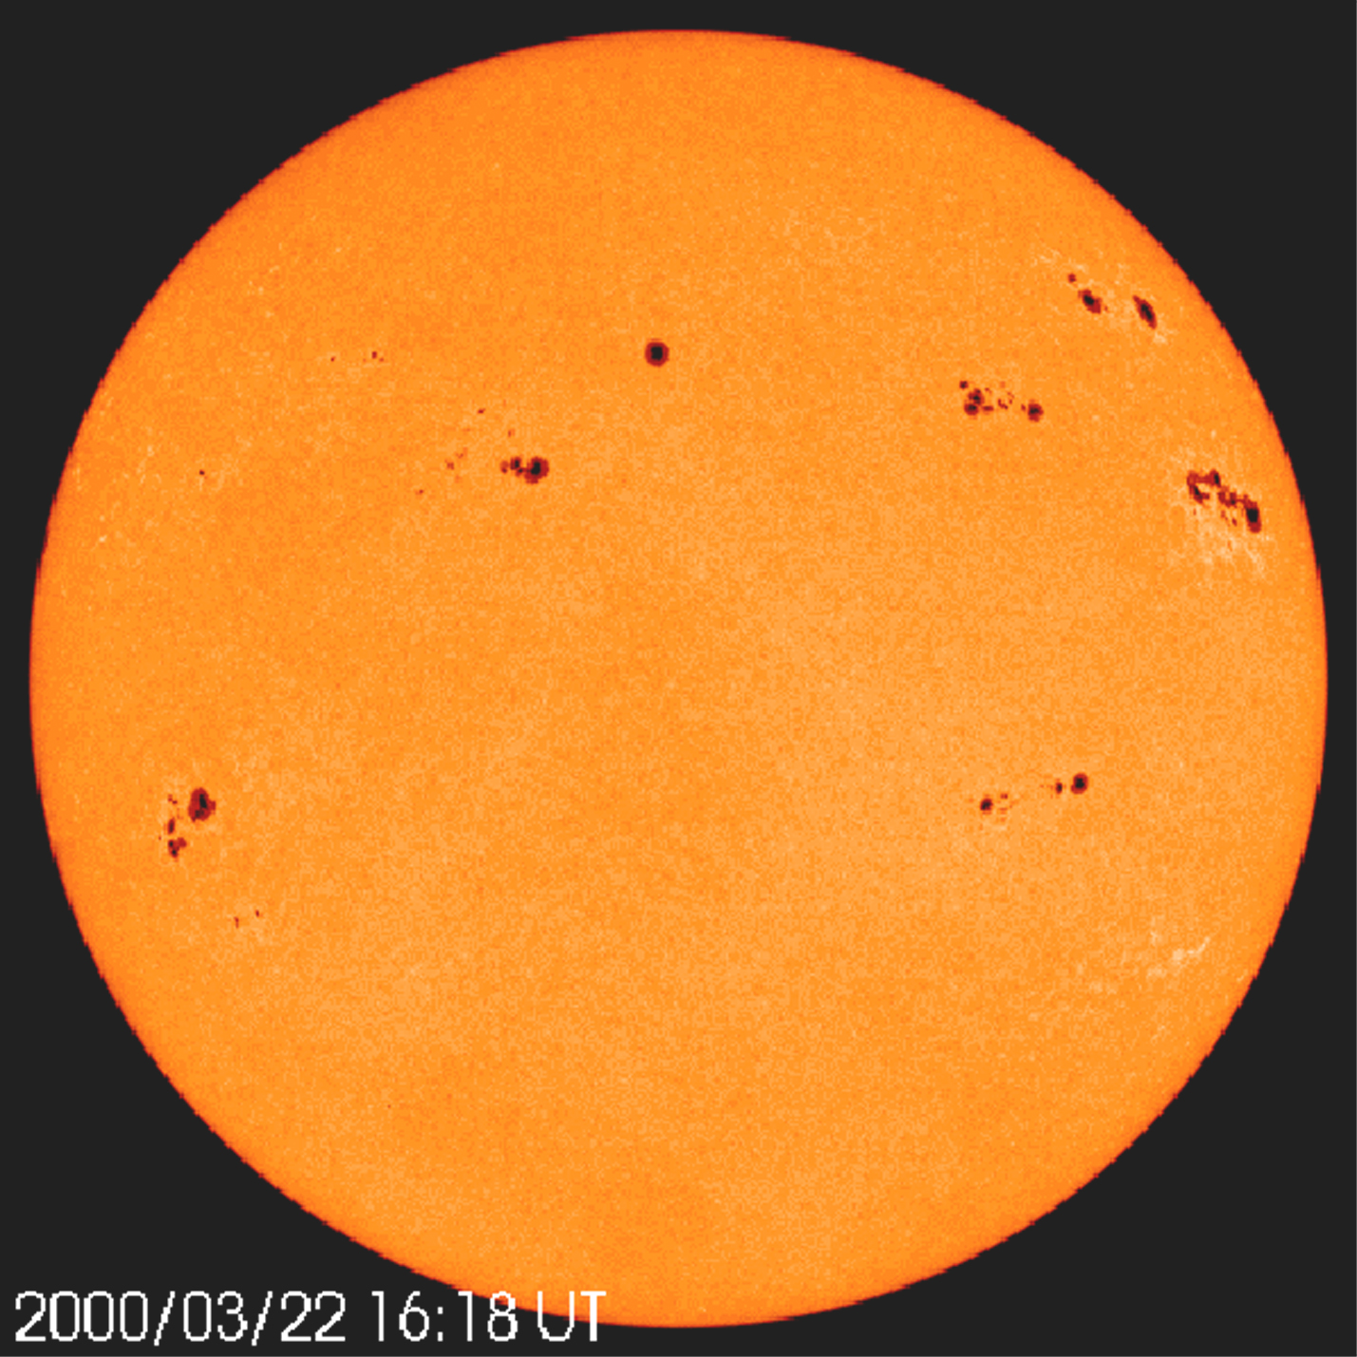
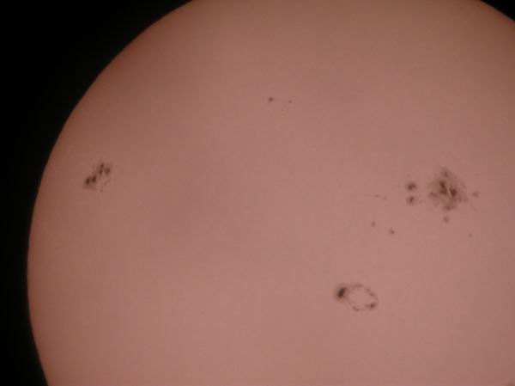
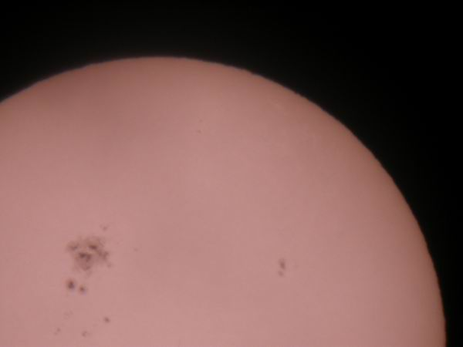
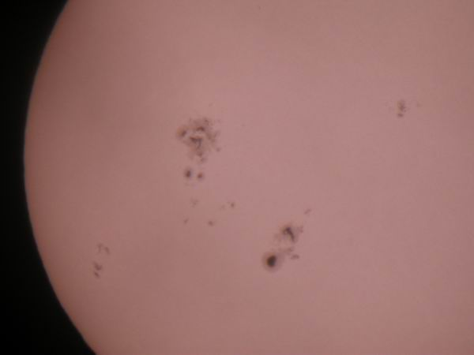
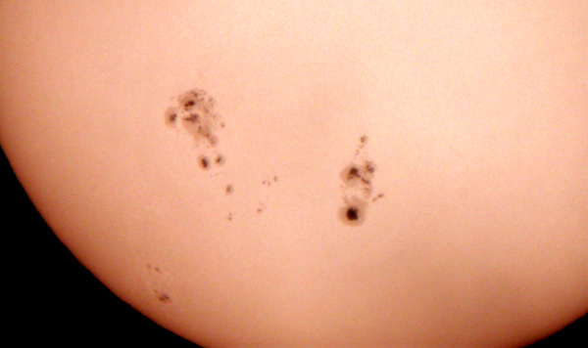
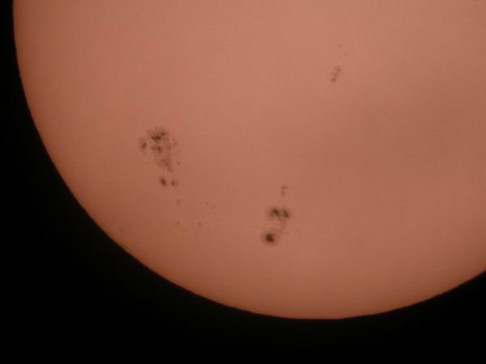
日面黑子动态变化
太阳光球和黑子
Notes:
The Sun is the only star whose surface details can be examined through Earth-based telescopes. Astronomers always take great care (with extremely dark filters or by projecting the Sun image onto a screen) to avoid severe damage to their eyes. Never look directly at the Sun, with or without a telescope.

Slide 25
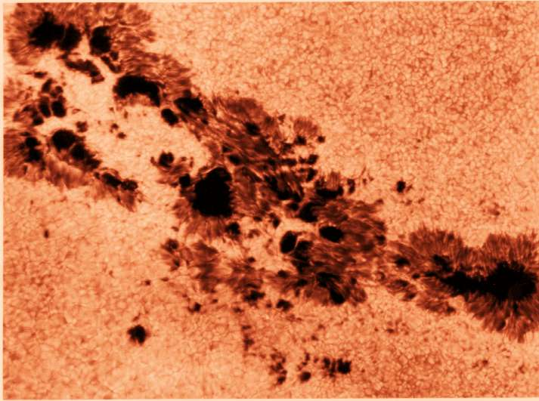
太阳黑子（或群）
Notes:
This photograph was taken by a balloon-borne telescope at an altitude of roughly 50,000 ft. Note the featherlike appearance of the penumbrae. Also notice the granulation in the surrounding,

Slide 26
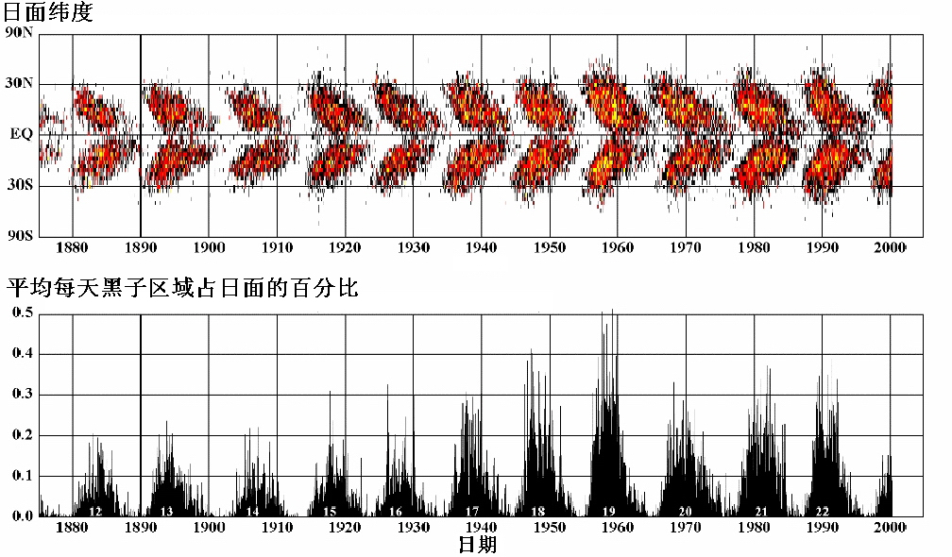
太阳黑子周期
黑子在日面上的空间分部特征
Notes:
The number of sunspots on the Sun varies with a period of about 11 years. Large numbers of sunspots were seen in 1959, 1970, and late 1980. Exceptionally few sunspots were observed in 1954, 1965, and 1976. The next sunspot minimum is due in 1987, the next sunspot maximum in 1992.

Slide 27
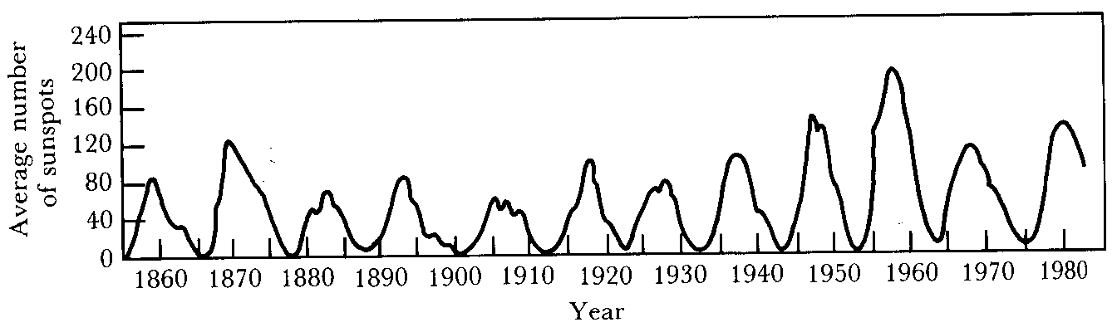
黑子周期

Slide 28
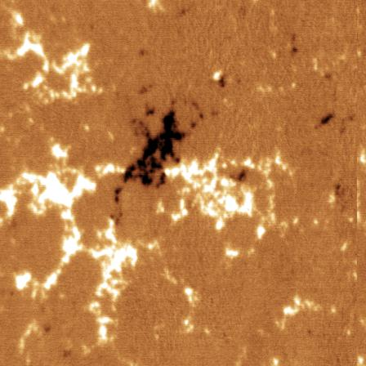
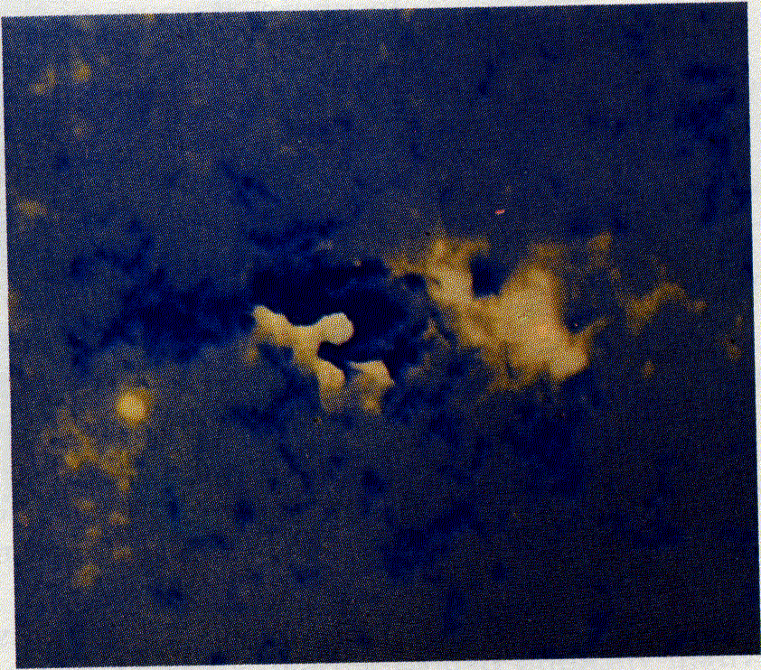
太 阳 黑 子 的 磁 区
Notes:
This artificially colored picture displays the intensity and polarity of the magnetic field associated with a large sunspot group. One side of a typical sunspot group has one magnetic polarity and the other side has the opposite polarity. (NOAO)

Slide 29
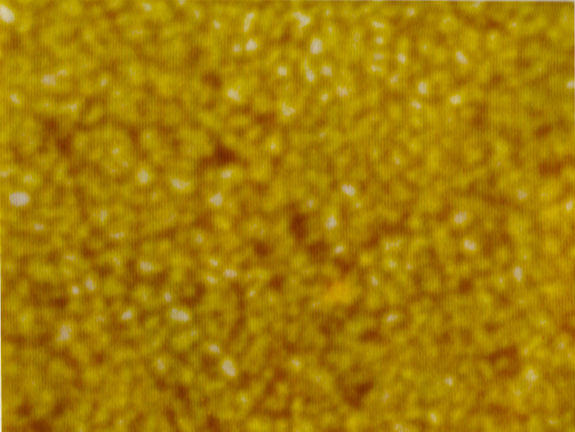
太阳米粒结构（磁场）
Notes:
High-resolution photographs of the Sun's surface meal a blotchy pattern called granulation. Granules, each measuring about 1000 km across, are convection cells in the Sun's outer layers. (San Fernando Oberservatory)

Slide 30
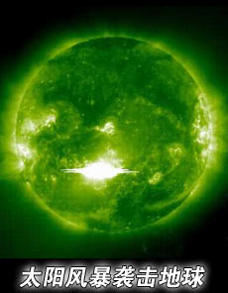
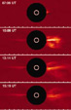
太 阳 磁 暴
日冕物质喷射

Slide 31
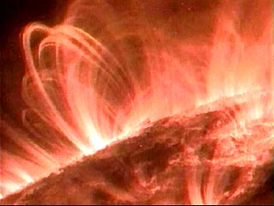
近 看 太 阳 磁 暴

Slide 32
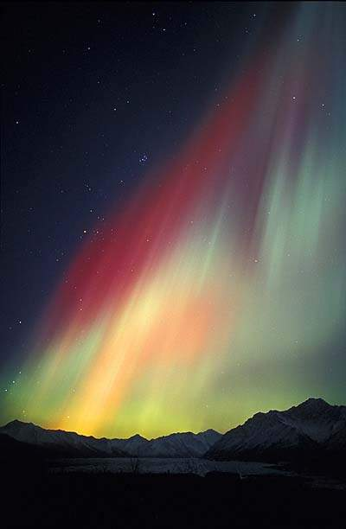
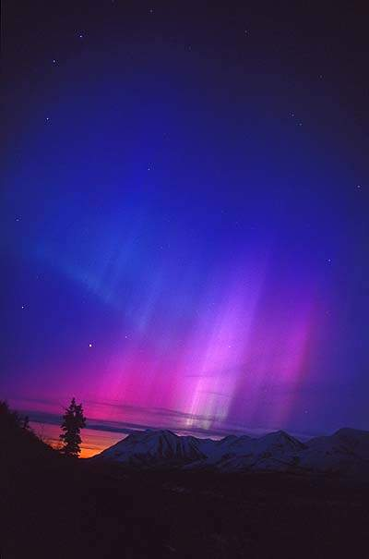
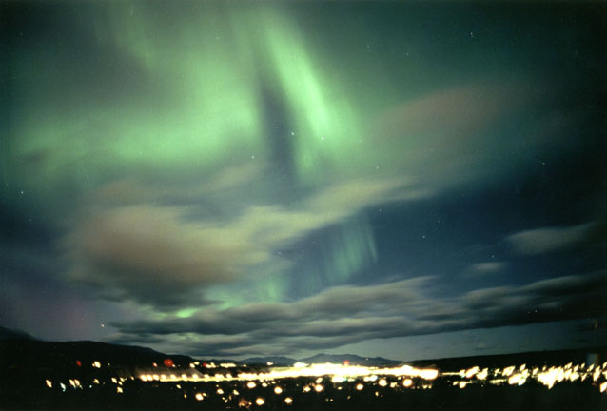
壮 丽 的 极 光 景 观

Slide 33
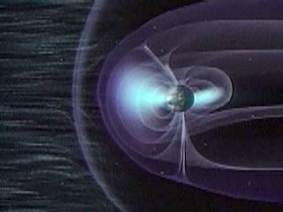
磁暴与极光

Slide 34
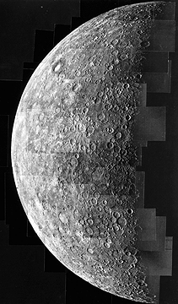
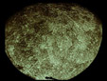
水星，又叫辰星。是太阳系中离太阳最近的大行星，它与太阳的最大角距不超过28°，因此，它经常被黎明或黄昏的太阳光辉所淹没，很难被人们看到，最亮时的视星等－1.9 m。
水星的大小在八大行星中是最小的。其化学组成和内部结构与地球相似 。
人类发射的行星探测器已拍摄到详细的水星表面照片，貌似月球。
水星
Notes:
Venus's thick cloud ewer efficiently traps he at from the Sun resulting in a surface temperature (-f80°C = 900°F) even hotter than on Mercury. Unlike Earth's clouds, which are made of water droplets, Venus's clouds are very dry and contain droplets of concentrated sulfunc acid. This photograph was taken in 1979 by an American spacecraft in orbit about Venus. (NASA)

Slide 35
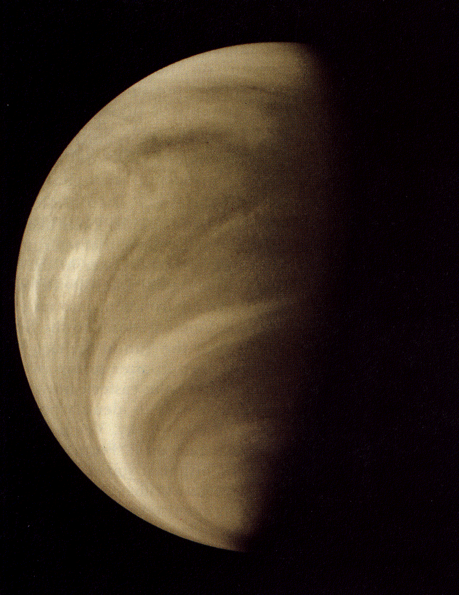
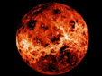
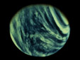
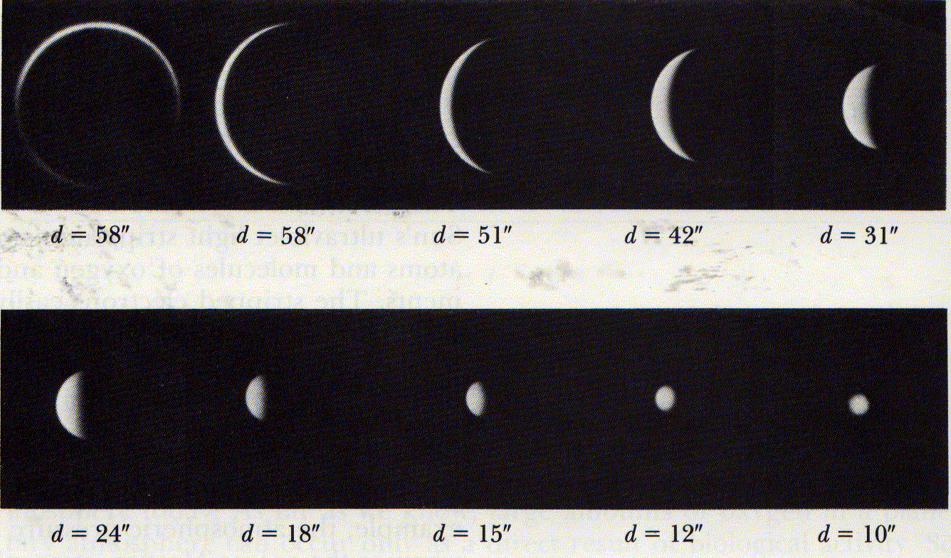
金星，中国古称“太白”，因为它有时出现在日落后的西方，有时出现在日出前的东方，因此在中国就有东有“启明星”，西有“长庚星”之说。
金星是肉眼所见最亮的行星，视星等最大可达- 4.4等，比最亮时的木星还高5倍，比天狼星还亮14倍，有时甚至白天都能看见它，因此，它给人们留下的印象是很深刻的。
金星的大小、质量和平均密度都与地球接近 。金星大气有大量的二氧化碳，目前产生非常强的“温室效应”，。
地球表面看到的金星
Notes:
This series of photographs shows how the appearance of Venus changes as it moves along its orbit. The number below each view is the angular diameter of the planet in seconds of arc. Venus reaches greatest brilliancy when its angular diameter is about 40 arc sec. (New Mexico State University Observatory)

Slide 36
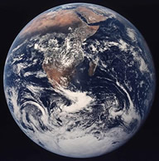
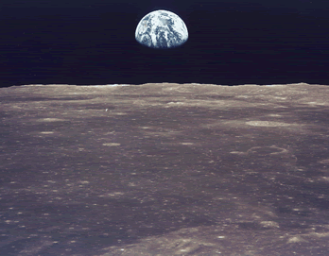
人类的家园
空间望远镜拍的地球照片
从月球上看地球

Slide 37
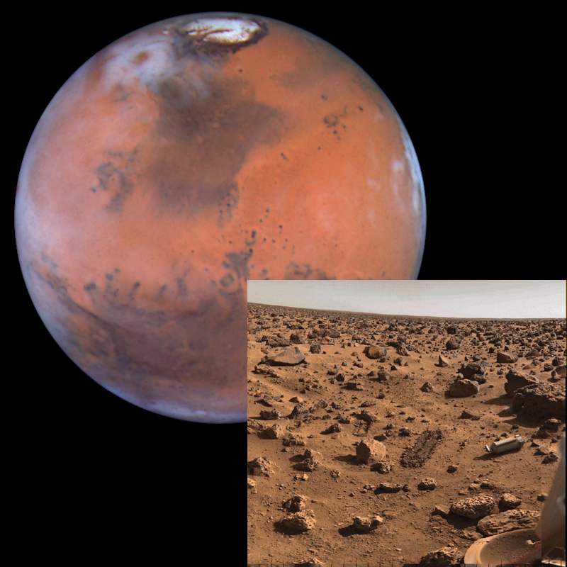
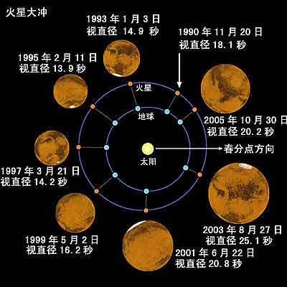
火 星
火星，中国古代叫“荧惑”，比地球小些，与地球的自转和地球昼夜交替很相似。在火星上也有四季变化，但每季约有地球上两季那样长。 结构特征与地球也类似，是21世纪人类最感兴趣的行星之一。
Notes:
This high-quality. Earth-based photograph of Mrs was taken in 1971 when the Earth-Man distance was only 56} million kilometers (3 5 minimi miles). At that time. Mars presented a disk nearly 25 arc sec in angular diameter. Circumstances as favorable as these mill not be repeated for the rest of the century. This photograph accurately portrays what you might typically see through a moderate-sized telescope under excellent observing conditions. Notice the prominent polar cap. (Courtesy of Stephen M. Larson)

Slide 38
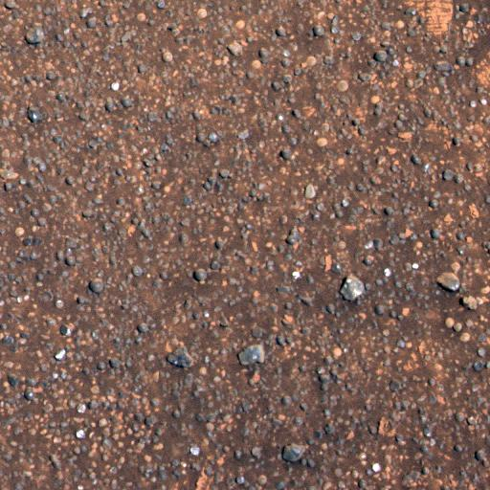
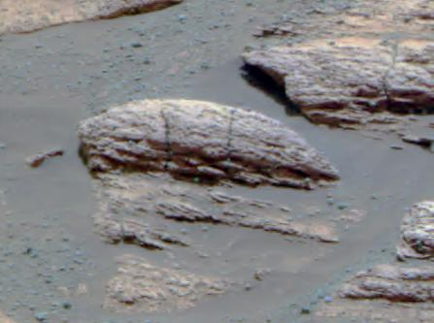


来自火星机遇号的信息

Slide 39




木星，我国古代也叫岁星，公转周期约为12年。它的体积和质量都是九大行星中最大的，它同它的众多卫星构成了一个小型的“太阳系”，
木星自己有红外热辐射能源 。
木星有浓密的大气，用望远镜观测木星，可以看到大气中一系列与赤道平行的明暗交替的云带，木星一个最显著的特征就是大红斑。
1994年7月17日～22日，太阳系发生了一次罕见的天体撞击大事件——彗木相撞
木星及木星大红斑
木星和它的伽利略卫星(海盗1号飞船照片)
彗木相撞事件

Slide 40



土星
土星，我国古代叫“镇星”或“填星”，是太阳系的第二大行星，它的最显著特点是具有一个特别引人注目的美丽光环，。
土星环在1659年就被惠更斯确定了，它位于土星的赤道面上，当时观测到土星环有5个。1979年“先驱者”11 号又探测到2个新环。这些环若就近观测多是由直径4～30厘米的冰块构成。

Slide 41


天王星是人们早就观测到的一个天体，因显得很黯淡，人们一直把它当作恒星，直到1781年3月13日被天文爱好者威廉•赫歇尔发现，。
天王星自转比较特殊，是躺着旋转，横着打滚。
天王星也有环带，也有多颗卫星环绕。
天王星

Slide 42



海王星,旅行者2号拍摄
哈勃太空望远镜于1994年6月28日拍摄的两张海王星照片。可以看见南纬30度和南纬60度的云。1989年旅行者二号飞过海王星时拍摄到的大小暗斑已经消失。
哈勃太空望远镜分别于1994年10月10日（左上 ），10月18日（右上）和11月2日（中下）拍摄的海王星图片。图片显示在几天内海王星大气的快速变化

Slide 43



太阳系目前最大的矮行星
艾里斯
冥王星和它的卫星卡龙
左图是地面上望远镜拍摄的最好的照片； 右图是空间望远镜图像； 下图是它们的轨道示意图。
图7.25 冥王星和卡戎（上） 冥王星和它的三个卫星（下）

Slide 44
表7.4 太阳系大行星的卫星数
 | 1899年前 | 1900-1949年 | 1950-1999 | 至2003年底
月球 | 1 | 1 | 1 | 1
火卫 | 2 | 2 | 2 | 2
木卫 | 5 | 11 | 16 | 61
土卫 | 9 | 9 | 18 | 31
天卫 | 4 | 5 | 16 | 24
海卫 |  | 1 | 6 | 11
冥卫 |  |  | 1 | 1
合计 | 21 | 29 | 60 | 131
说明：2006年8月把冥卫星降为矮行星后，太阳系大行星的卫星数为130个。

Slide 45


卫星例子：
1996年“伽利略号”飞船拍摄的木卫二照片
木卫二
木卫一

Slide 46



火星卫星
土卫六
伽利略卫星

Slide 47

天外来客－－陨石
Notes:
Mercury our moon, and the largest satellites of Jupiter and Saturn are shown here to the same scale. Each of these worlds has its own unique characteristics and all are large enough to be classified as planets. Only Titan possesses an atmosphere. Not shown is Neptune's largest satellite, Triton, which is roughly the same sizes Mercury. (NASA)

Slide 48


美国亚利桑那陨石坑

Slide 49

流星现象

Slide 50



Slide 51


小行星Gaspra,1991年伽利略号探测器拍摄
小行星Ida和它的卫星，伽利略号探测器摄于1993年8月28日

Slide 52

哈雷彗星
Notes:
Halley's comet orbits the Sun with an average period of about 76 years. During the twentieth century, the comet passed near the Sun twice—once in 1910 and again in 1986. This photograph shews how the comet looked in 1986. (Lumicon)

Slide 53

海尔波普彗星

Slide 54

彗星

Slide 55

SWAN彗星

Slide 56

太阳系起源
Notes:
This series of sketches shows major stages in the birth of the solar system spanning 100 million years. Terrestrial planets accrete from rocky material in the warm, central regions of the solar nebula. Meanwhile, the huge, gaseous Jovian planets form in the cold outer regions. (a) The solar nebula in its initial stages, (b) The early solar, system after 50 million years, (c) Planetary formation (nearly complete) after 100 million years.

Slide 57




Slide 58



戴文赛太阳系起源的观点示意

Slide 59

（1）轨道面对于黄道面的倾角为i ，
（2）如果i 小于90°，就表示运动
是自西向东的。
（3）扁心率为e，
当e = 0时，则椭圆变为正圆。

Slide 60

一个数列0，3，6，12，24，48，96，……然后将每个数加上4，再除以10 就可以近似地得到以天文单位表示的各行星到太阳的平均距离。
“提丢斯——波得定则” ，曾被称为“行星轨道运动特征的遵距性”。

Slide 61

日地空间

Slide 62
谢谢听讲
第七章结束

